Slide 1



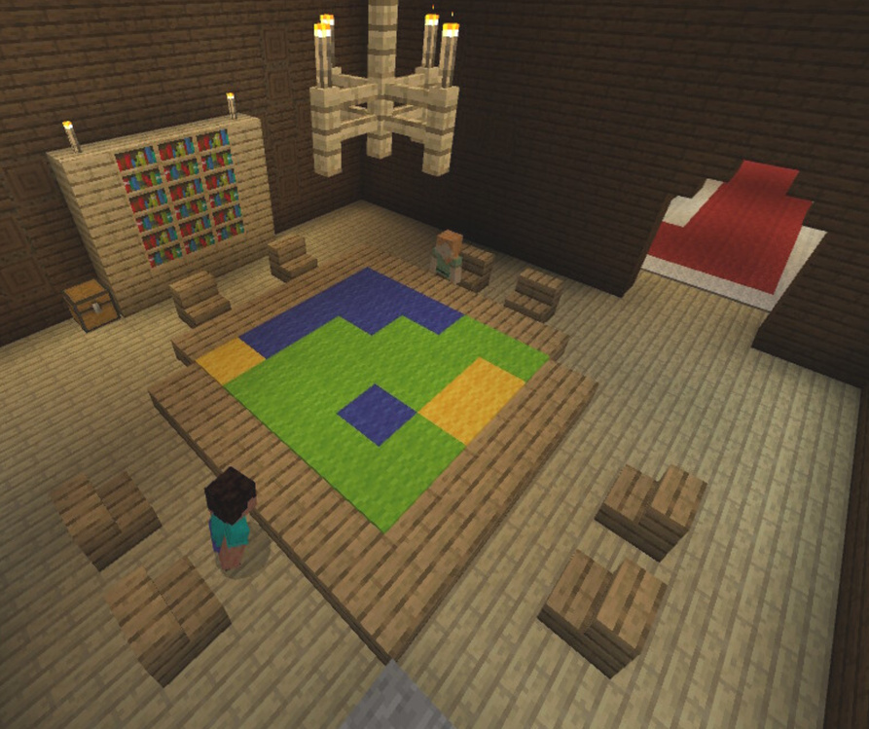
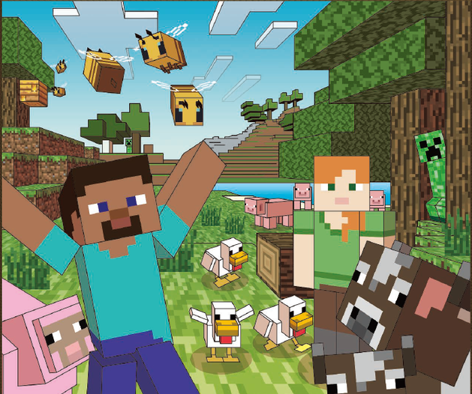
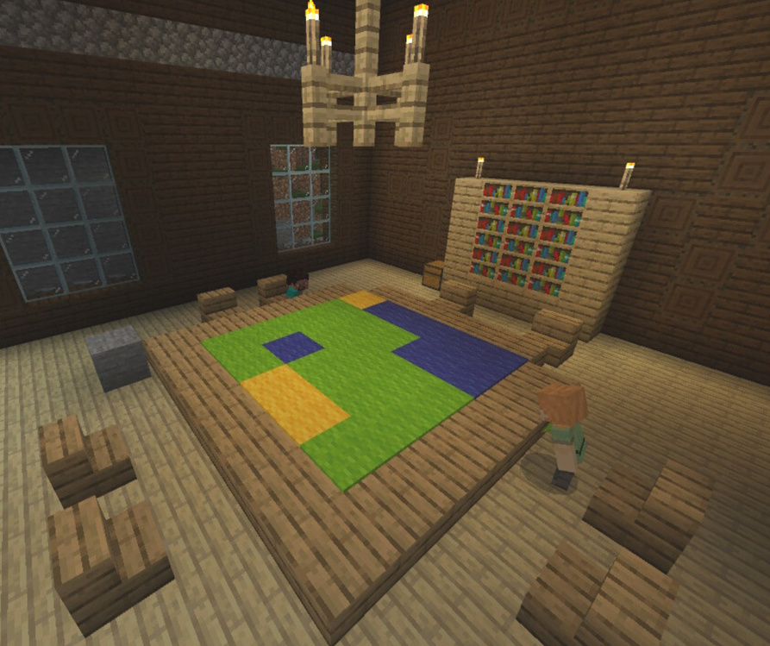

もんだい１
作品タイトルをかこう
5
まちがいの数
個
むずかしさ
©『マインクラフト 超ムズ！まちがいさがしブック』

Slide 2
もんだい
まちがいの数
個
むずかしさ
©『マインクラフト 超ムズ！まちがいさがしブック』

